Slide 1
Modul 1.2 · Teil 1 · Ich im Zentrum
Was mag ich Karten
Was machst du gern?
Notes:
«Vorhin habt ihr erzählt, was ihr schon alles gemacht habt. Jetzt geht es darum, was ihr gerne macht.»

Slide 2
So geht es
allein · 14'
1
Geh durch den Raum und schau jede Karte genau an.
2
Mach pro Karte ein Kreuz bei «mag ich», «mag ich nicht» oder «weiss nicht».
3
Die Spalte «Fähigkeitsfenster» bleibt noch leer.
Nr | Tätigkeit auf der Karte | mag ich | mag ich nicht | weiss nicht | Fähigkeitsfenster
B | Beispiel: Einen Kuchen backen | ✗ | ○ | ○
Notes:
Beispielzeile gemeinsam lesen. Jedem Kind eine Startkarte zuweisen, damit sich keine Trauben bilden. «Weiss nicht» ist eine gute Antwort.

Slide 3
Genauer hingeschaut
Wähle zwei Tätigkeiten, die du magst.
allein · 6'
Was genau magst du daran?
Wo hast du das schon erlebt?
So könnte es aussehen 6 Für eine Gruppe kochen
Ich schneide gern Gemüse und probiere aus, wie es am besten schmeckt. Letzten Samstag habe ich mit meinem Grossvater Pizza für die ganze Familie gemacht.
Notes:
Rückseite des Laufblatts. Danach freiwilliges Blitzlicht: «Eine Tätigkeit, die du magst, und warum.» Laufblatt für 1.3 aufbewahren.

Slide 4
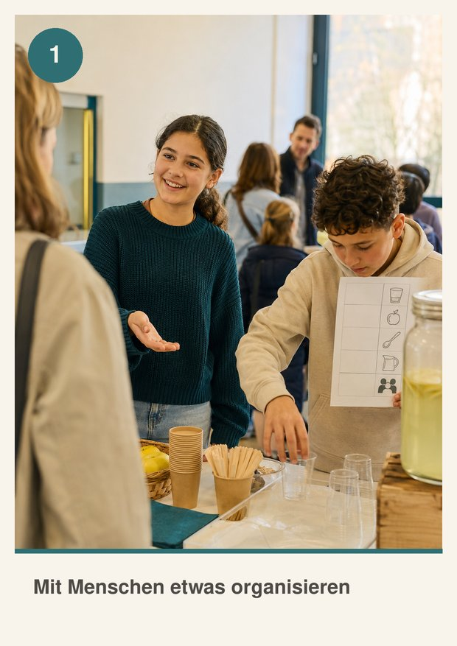
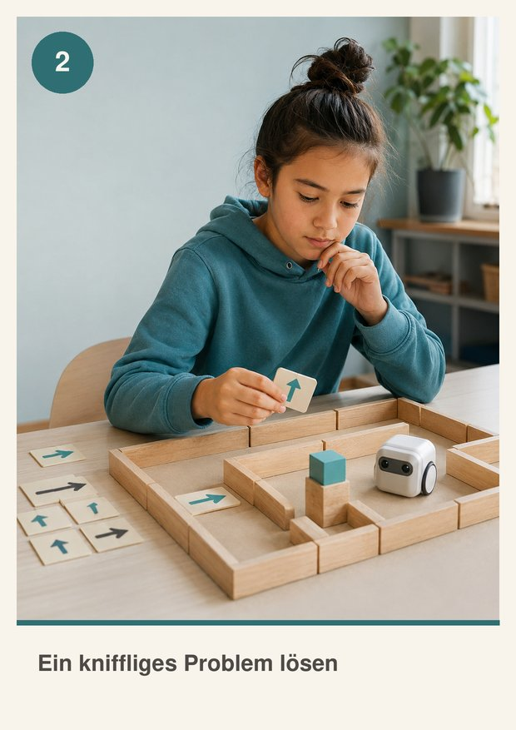
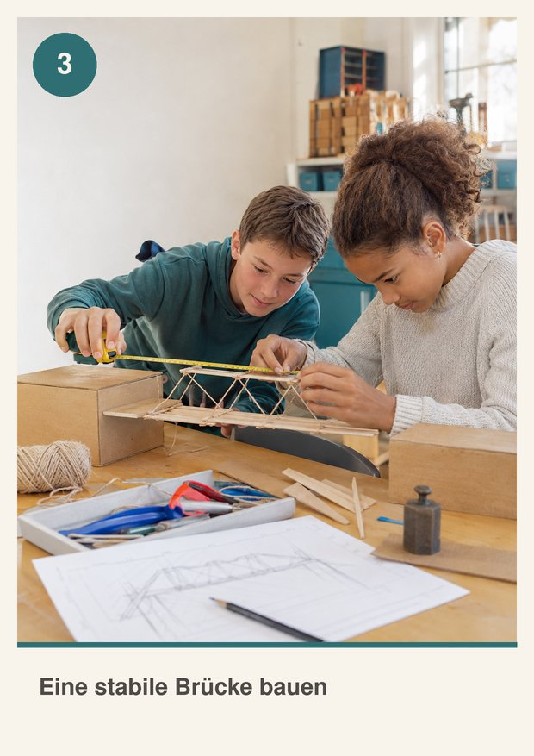
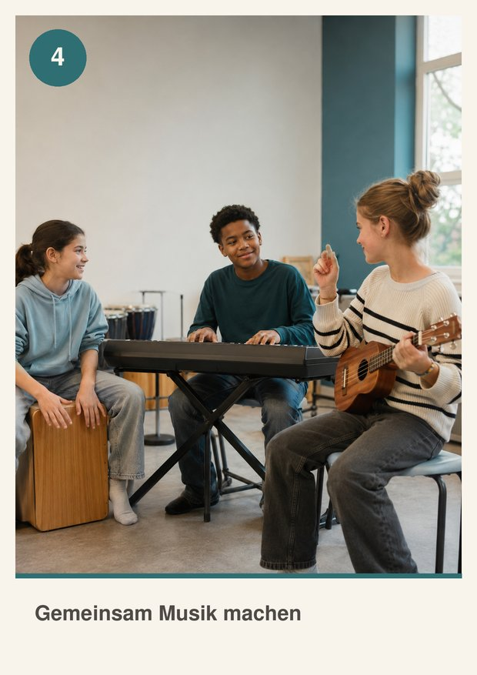
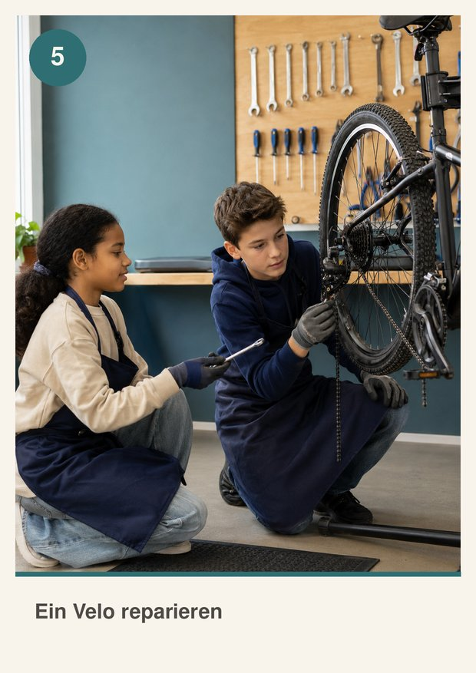
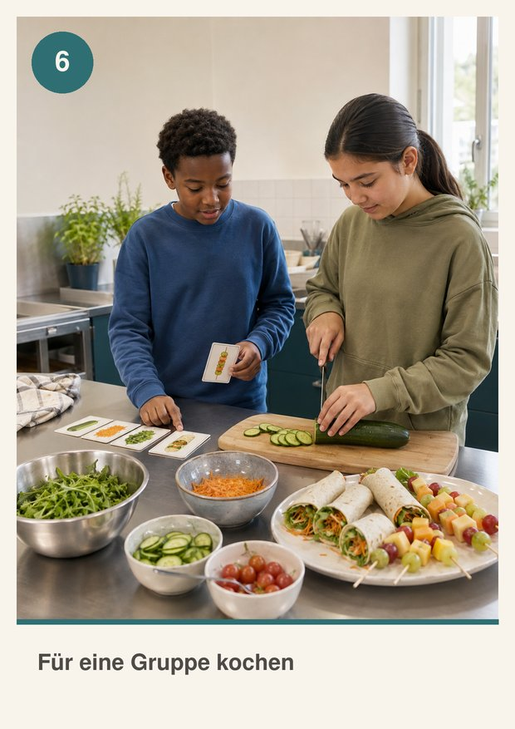
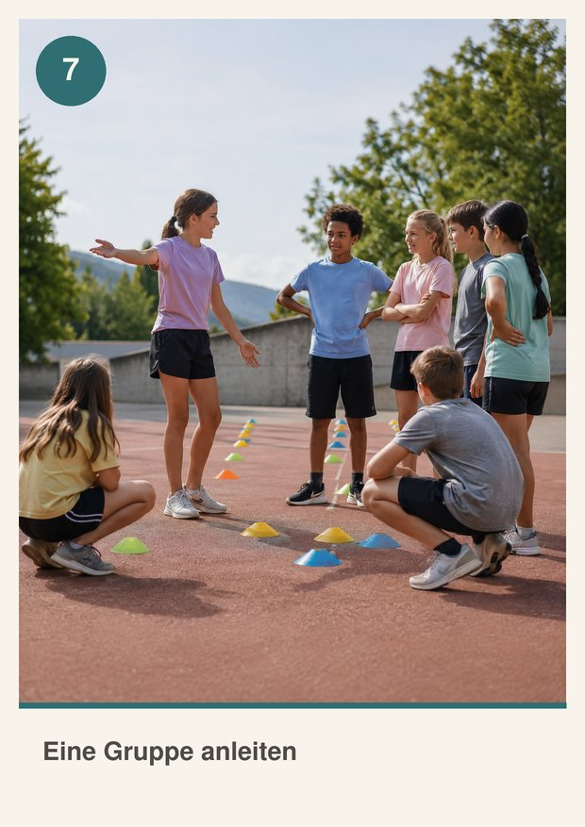
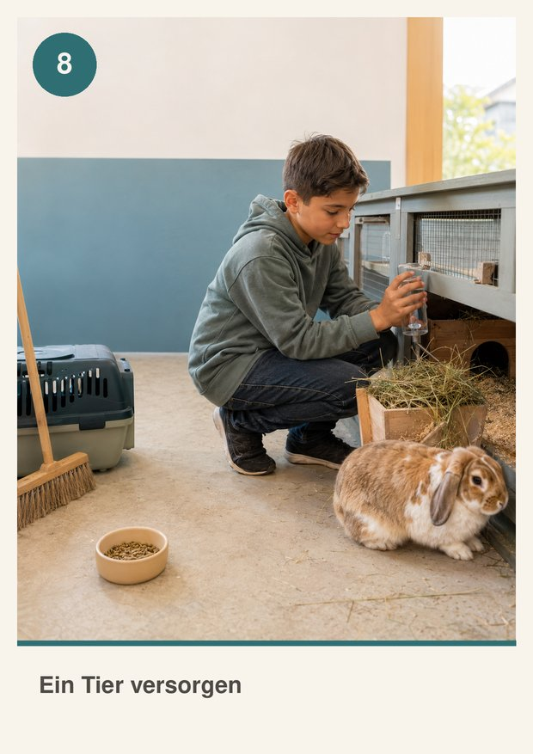
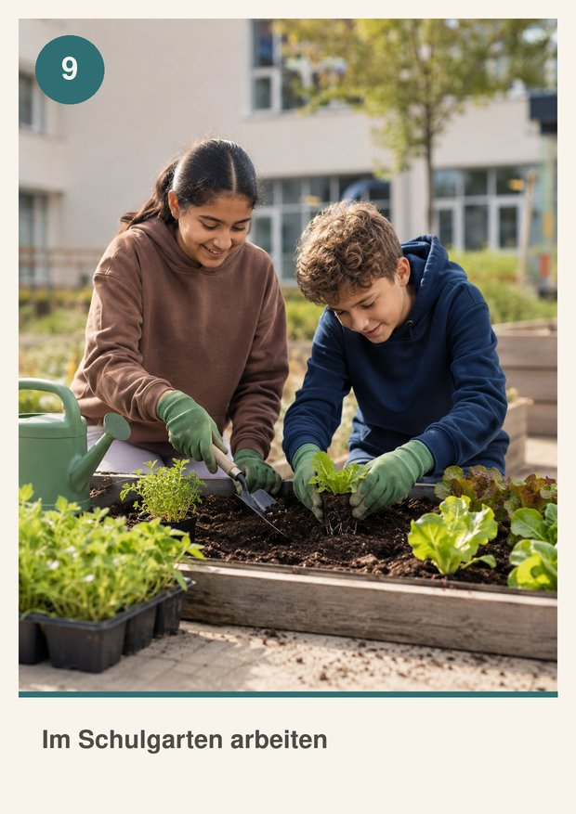
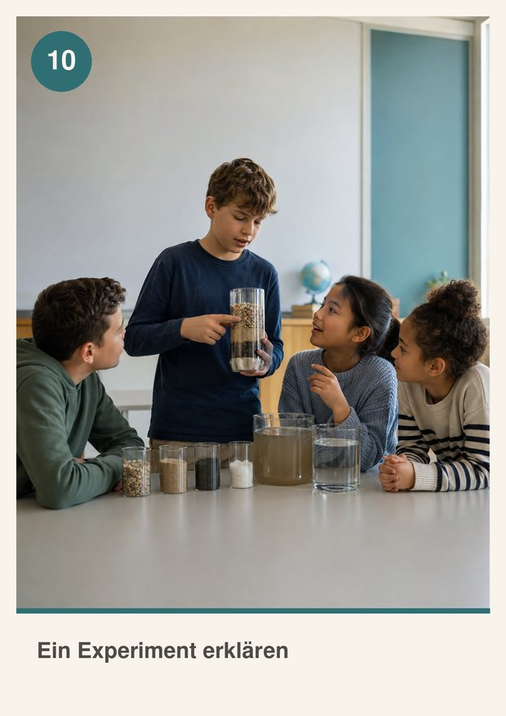
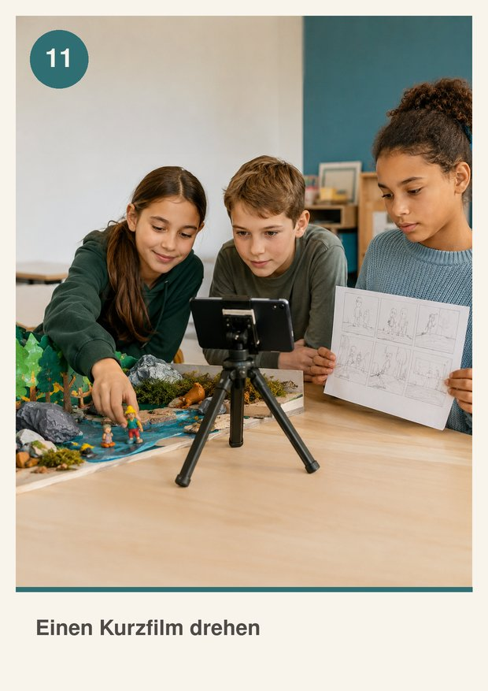
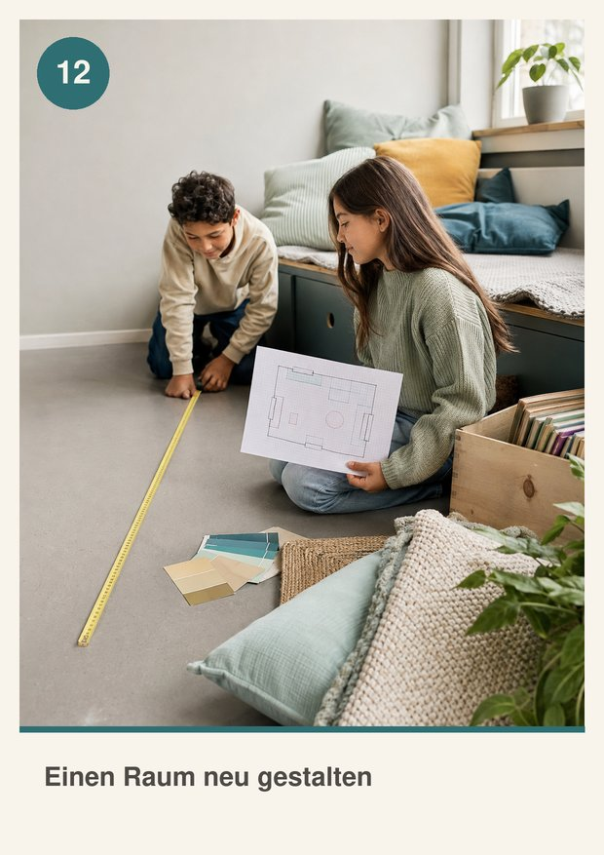
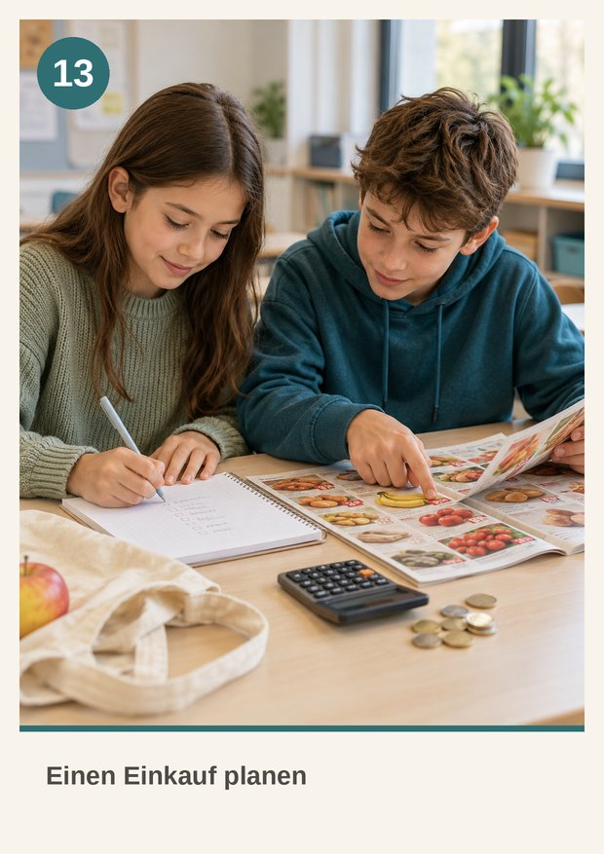
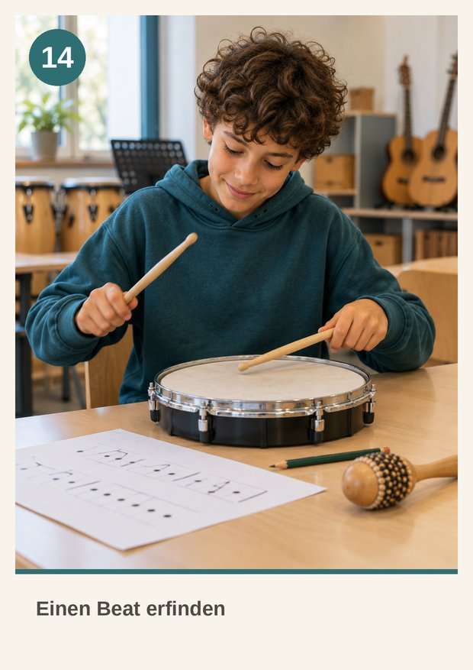
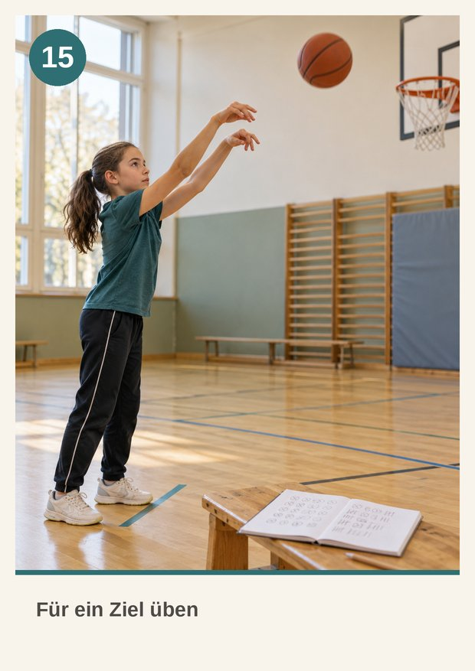
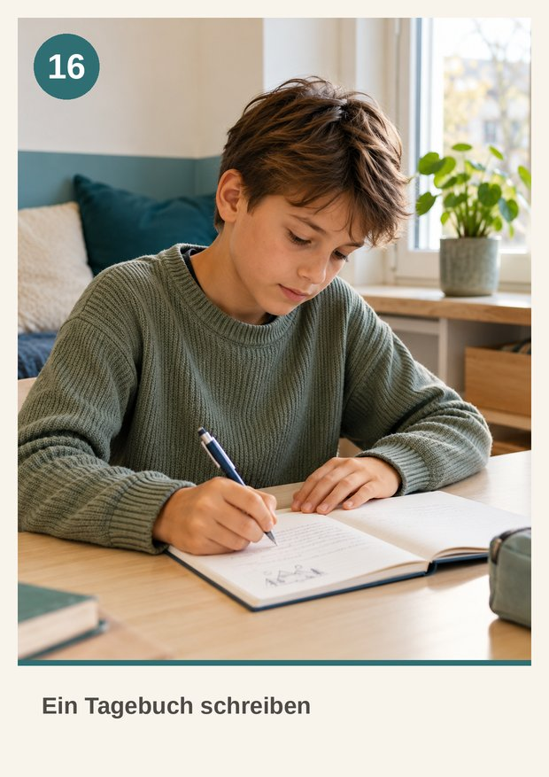
Die 16 Tätigkeiten
Übersicht für die Lehrperson oder als Ersatz, falls die Karten fehlen
Notes:
Reservefolie.

